Slide 1
ĐẠI HỌC SƯ PHẠM KỸ THUẬT TPHCM
KHOA CÔNG NGHỆ THÔNG TIN
BÁO CÁO
THIẾT KẾ PHẦN MỀM HƯỚNG GIÁO DỤC
WEBSITE GIÚP LUYỆN CÁCH PHÁT ÂM THÔNG QUA XEM VIDEO
GVHD: Thầy Đặng Thanh Dũng
THÀNH VIÊN NHÓM:
Nguyễn Đình Hiếu – 13110214
Nguyễn Linh Thi – 13110239
Nguyễn Kim Thành Nhân - 13110267

Slide 2
NỘI DUNG BÁO CÁO
1. Giới thiệu phần mềm
2. Số liệu khảo sát
3. Sử dụng SPSS để so sánh
4. Tính sư phạm của phần mềm
5. Ưu nhược điểm

Slide 3
1. Giới thiệu phần mềm
Là một WebSite luyện học tiếng Anh cho mọi lứa tuổi.
WebSite cho phép người dung luyện tập nghe và phát âm dựa trên những video có sẵn.
WebSite có khả năng so sánh kết quả phát âm người dung => Giúp người dung cải thiện được khả năng phát âm của mình.

Slide 4
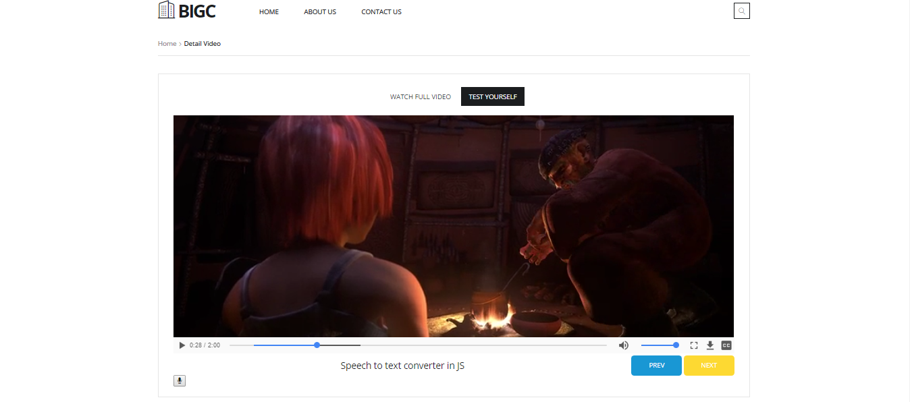
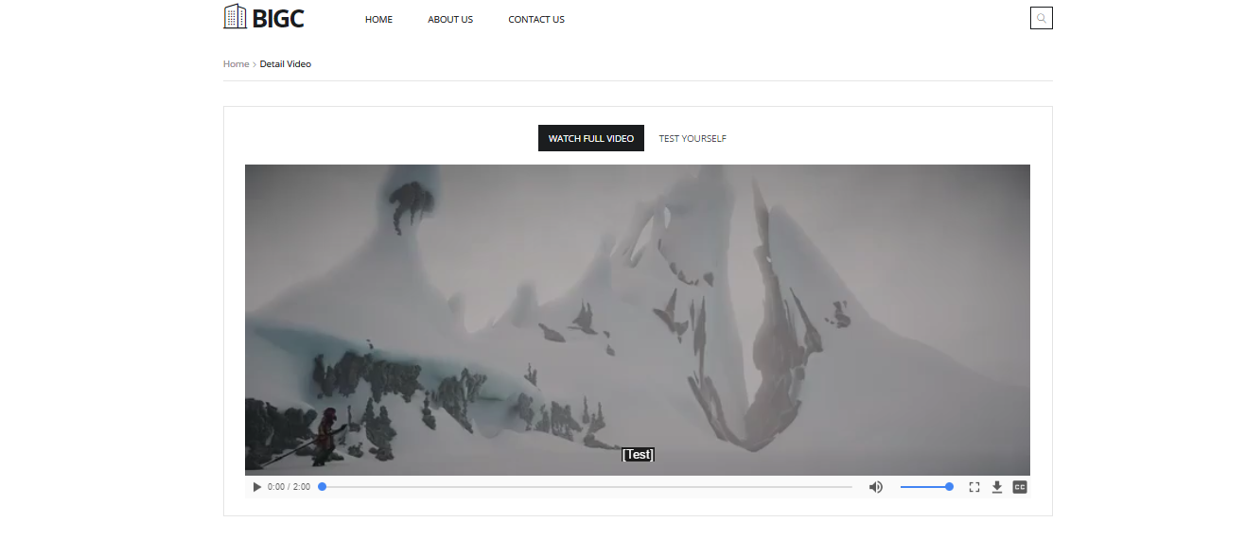
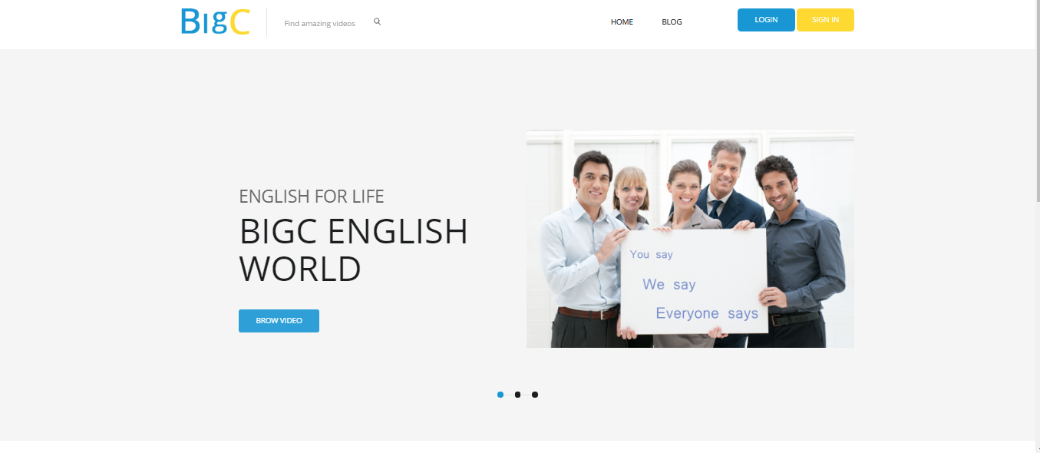

Slide 5
2. Số liệu khảo sát
Số lượng khảo sát: 10 người.
Đối tượng khảo sát: Sinh viên trường ĐH Sư Phạm Kỹ Thuật
Số đề khảo sát: 2 đề.
Số lần khảo sát là 2 lần gồm: Trước và sau khi sử dụng của nhóm không dùng và nhóm dung WebSite.
Thời gian giữa 2 lần khảo sát là 1 tuần.
Điểm: Dựa lên số lần phát âm đúng trên WebSite.

Slide 6
3. Sử dụng SPSS để so sánh

Slide 7
4. Tính sư phạm của WebSite
Giúp cải thiện khả năng nghe của người dùng.
Giúp cải thiện khả năng phát âm của người dung sau khi kết hợp với khả năng nghe ở trên.

Slide 8
5. Ưu nhược điểm
Ưu điểm:
WebSite có khả năng nhận diện giọng nói tốt.
WebSite thú vị với nhiều clip mang ý nghĩa => tạo hứng thú cho người học.
Nhược điểm:
Chưa có phần chấm điểm.
Chỉ làm được các chức năng chính, chưa có nhiều chức năng phụ đi kèm (đăng nhập, đăng kí, search,….)

Slide 9
CẢM ƠN THẦY VÀ CÁC BẠN ĐÃ THEO DÕI!!!

